Slide 1
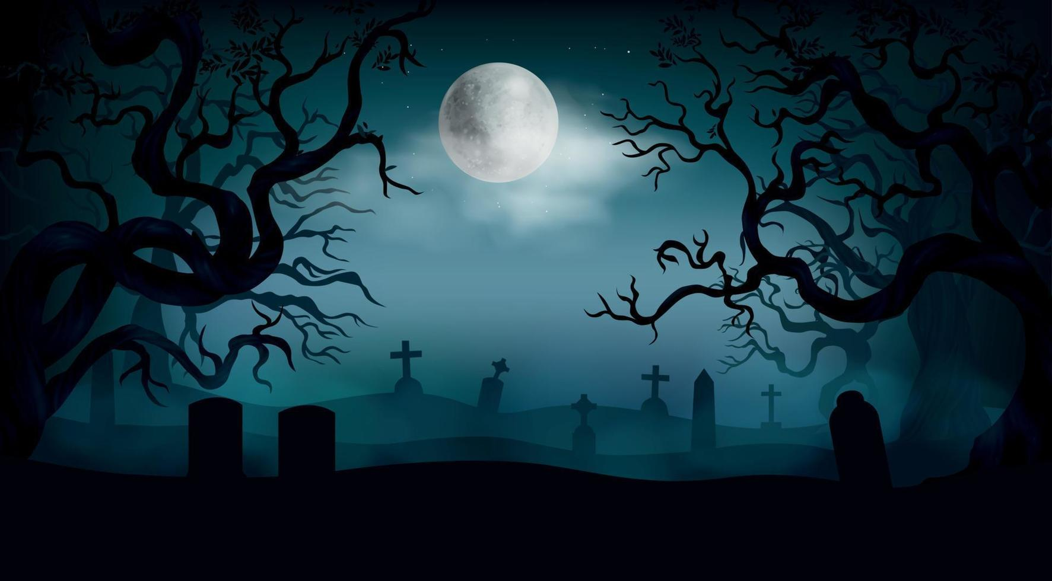
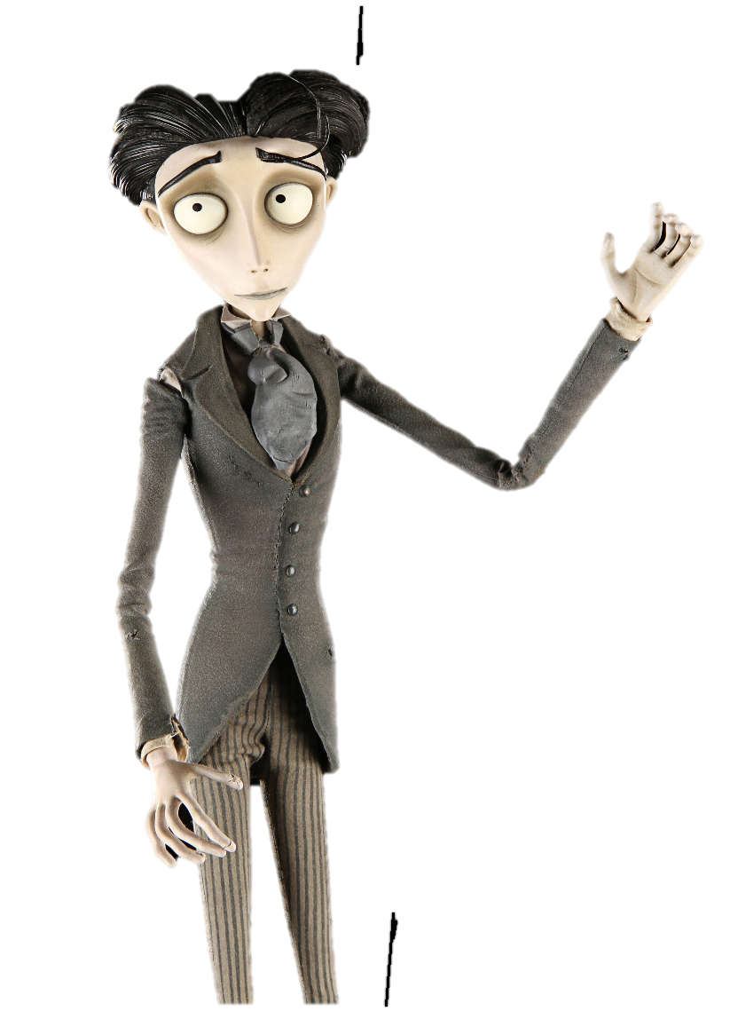
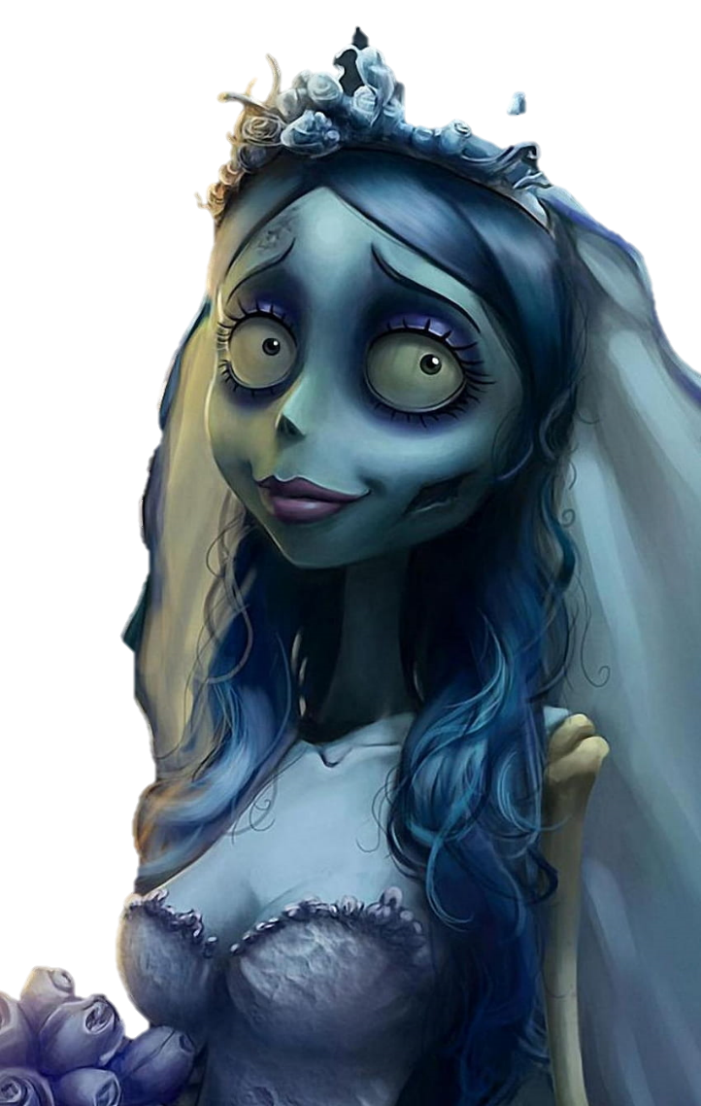
PERO NO ERES MIO
TE AMO VICTOR
TU NO ENTIENDES

Slide 2
ID:2386 Nombre : lucia Salvatierra grado : 4to computación.

